Slide 1
第3章 运行命令和获取帮助
誉天教育

Slide 2
在提示符下执行命令
掌握命令的语法
学习使用一些简单命令
学会使用系统内部的一些帮助
学会使用red hat的在线文档

Slide 3
命令的语法
命令有着如下的语法：
command options arguments
项与项之间以空格分隔开
options修饰一个命令的行为
单个字母作为选项前一般都带有-,例如-a,-b,-c或者-abc
单词作为选项前通常带有--,例如:--help
参数是一个文件名目录或者具体的某个对象
多个命令用;分隔

Slide 4
获取帮助
不要尝试去记住一切
不同级别的帮助资源
whatis
command --help
man和pinfo
/usr/share/doc
红帽官方产品文档

Slide 5
whatis命令
显示命令的简短描述
基于数据库的查询，定时更新
在安装完后并不能马上使用
$ whatis cal
cal (1) - displays a calendar

Slide 6
--help选项
列出命令常用的语法和参数
大部分命令支持该选项
特殊符号解读
在[]中的参数是可选的
大写的参数或者在<>中都表示变量
文本后面跟随…表示一个列表
x|y|z表示”x 或者y或者z”
-abc表示”任意-a,-b或者-c的任意组合”
例如：date --help

Slide 7
--help选项
列出命令常用的语法和参数
大部分命令支持该选项
特殊符号解读
在[]中的参数是可选的
大写的参数或者在<>中都表示变量
文本后面跟随…表示一个列表
x|y|z表示”x 或者y或者z”
-abc表示”任意-a,-b或者-c的任意组合”
例如：date --help

Slide 8
man帮助手册浏览指导
使用方法：
# man [章节信息] 命令或者配置文件
# man -k 关键字
基本操作如下表：
命令 | 结果
空格键 | 向下翻页
PageUP/PageDown | 向上向下翻页
向上向下箭头，回车键 | 向上和向下滚动
g/G | 回到开头/末尾
/string | 搜索string关键词
n/N | 在关键词之间向下和向上查找
q | 退出man帮助页面

Slide 9
man手册结构说明
结构名称 | 描述
NAME | 名称及简要说明
SYNOPSYS | 格式和使用方法说明
DESCRIPTION | 详细说明
OPTIONS | 可用选项及其介绍说明
EXAMPLES | 示例（附带简单说明）
FILES | 相关文件
ENVIRONMENT | 环境变量
SEE ALSO | 其它帮助参考

Slide 10
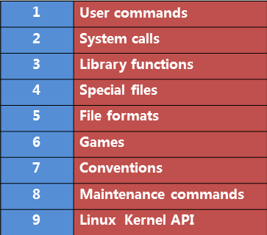
man帮助手册
位置：/usr/share/man/
man 手册标准章节
常用：
1 用户命令
5 文件格式
8 系统管理命令

Slide 11
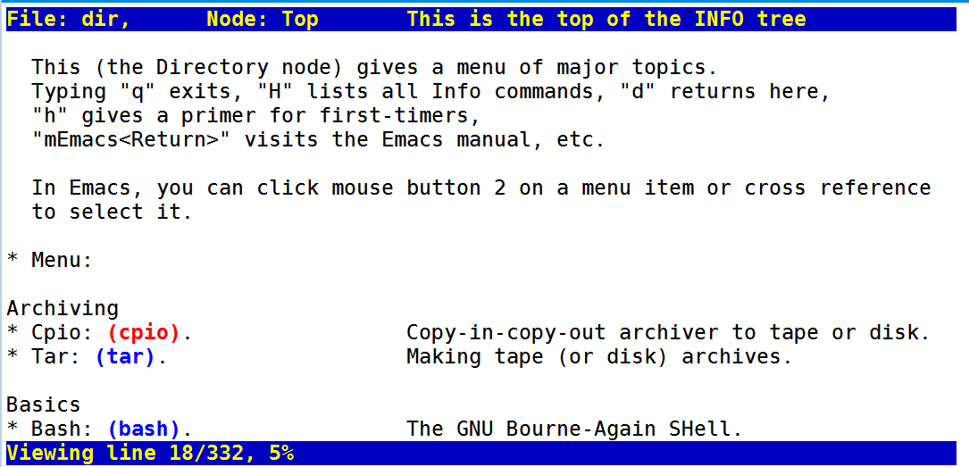
pinfo帮助文档
文档结构由超链接式的 info 节点组成，记录了很多复杂命令和概念说明
在 RHEL 中可以使用 info 和 pinfo 两个命令浏览 info page

Slide 12
pinfo使用指导
命令 | 结果
PageUp或者b | 向上滚动一个屏幕
PageDown或者空格键 | 向下滚动一个屏幕
d | 显示主题目录
u | 显示主题的父节点
向上/向下箭头键 | 向上/向下滚动到下一个超链接
enter键 | 打开光标处的主题
q | 退出程序

Slide 13
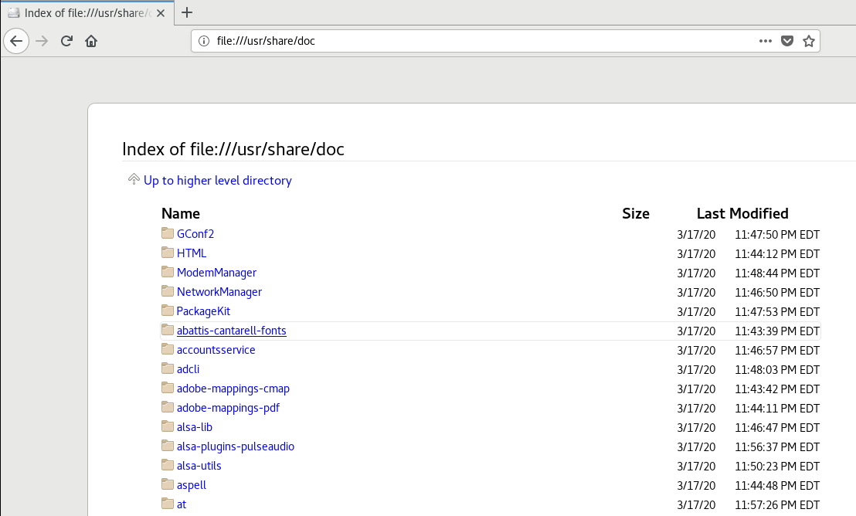
RPM包文档
本地帮助文档
安装软件包后，在doc目录下释放文档
/usr/share/doc/packagename
可使用浏览器查看

Slide 14
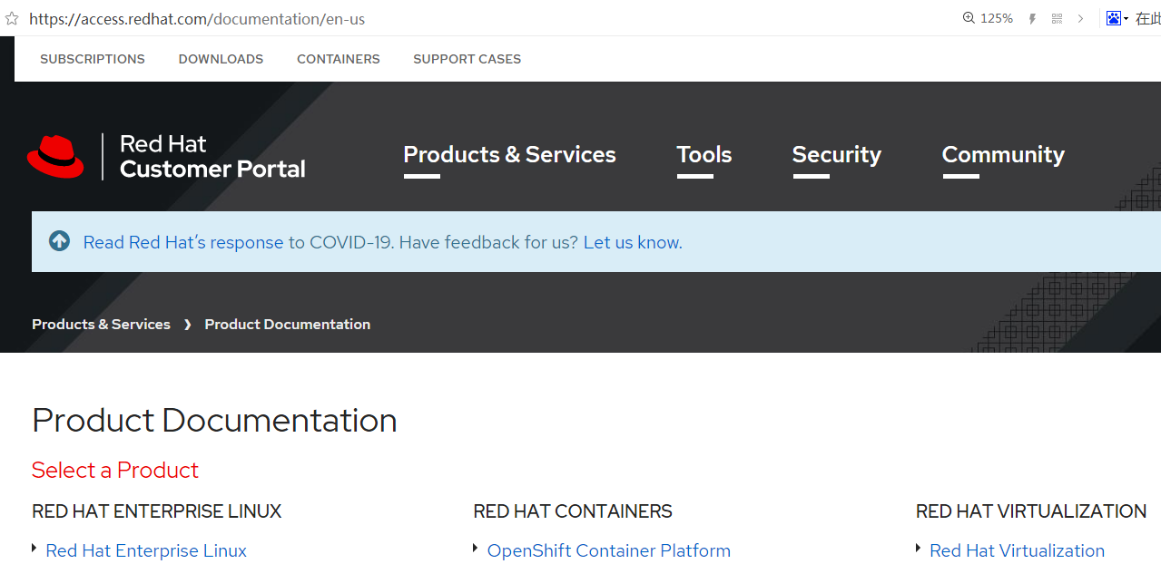
red hat的在线文档
在线查找帮助，一般用于查找新技术的官方参考文档
红帽官方文档
https://access.redhat.com

Slide 15
命令的语法规则
man帮助使用
系统内其他帮助资源
红帽在线文档查阅

